Slide 1

Material Design: Typography rules and recommendations
Petr Kaška

Slide 2
Why is typography important?

Slide 3
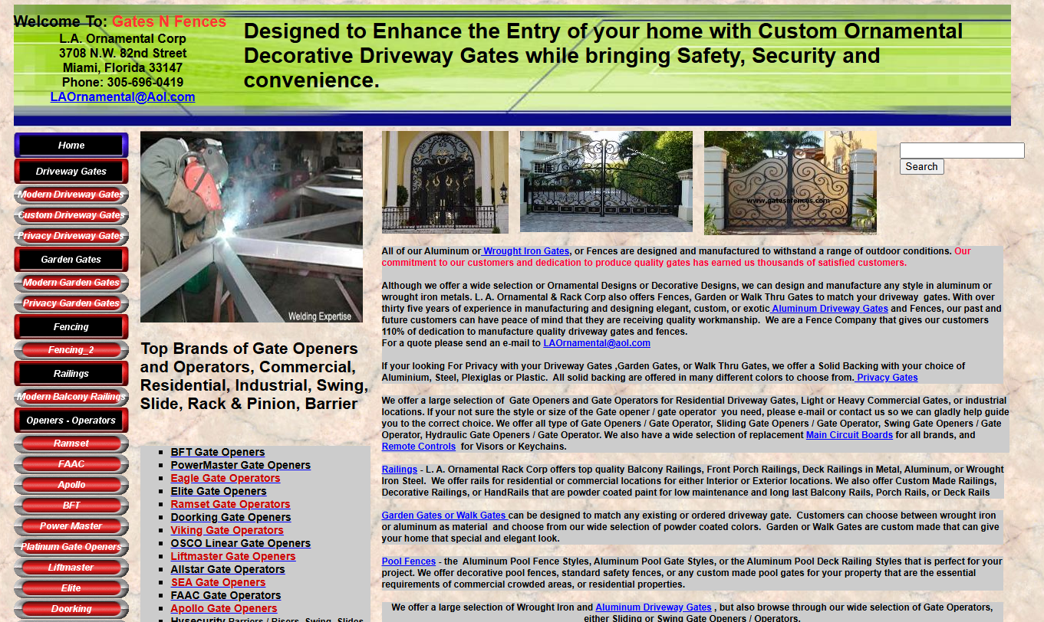
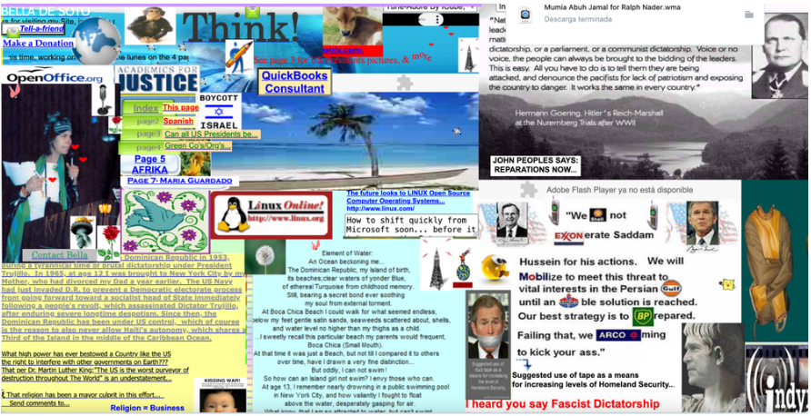
Notes:
Definice: Je to základní prvek šíření informace: Co je základní pramen k učení na test? Když chcete zjistit, co za polední menu je ve vaší oblíbené restauraci? Když jsme programujete a zasekli jste se, protože nevíte, jak pracovat se strukturou?
- Textové informace.
Proto je velice důležité jakým způsobem jsou nám tyto informace podány nebo naopak jakým způsobem MY upravujeme text aby nebyl odporný, byl čtivý a kdokoliv, kdo k němu přijde nebude jeho úpravou znechucen a něco nového se z něj rád dozví .
Obecně v typografii existuje mnoho chyb. Za mě je, ale nejhorší text, který musíme luštit. Když se chcete něco naučit nebo se dozvědět a tuto informaci máte hledat mezi spoustou materiálů, které jsou na internetu dostupné. Tak chcete kliknout na stránku a hned vědět jestli by mohla obsahovat odpověď na vaši otázku. Představte si požadovanou informaci hledat ještě na chaotických stránkách. Ve většině případů byste z takovéto stránky odešli dřívě než byste se vůbec prokousali k jádru věci a tím páděm byste ani nezjistili, že stránka opravdu mohla odpovídat mezi tím vším odpadem odpověď na vaší otázku.
Například troufl by si někdo najít na této stránce kdy má daná restaurace otevřeno... Nenašli byste tato informace se na této stránce ani nenachází, což byste zjistili po 3-4 minutách, které na teté stránce zabijete.
FunFact: Tato stránka opravdu existuje :D

Slide 4

A
A
w
#a(w)
A
K
E
w
K
A
Notes:
Další známou chybou je nevhodná práce s fonty: Například pokud byste v písemce dostali následující otázku a váš učitel byl nadšenec do typografie a zadal by Vám úkol ve formátu jako je tento. Moc byste nebyli nadšeni. Opět by Vám nějakou dobu trvalo než byste to rozluštili, pak některé symboly navíc ani rozluštit nejdou a jsou víceznačné, ....
Dole je příklad správně zadaného testu do teoretické informatiky, který hned po prvním přečtení jednoznačně říká, co je úkolem.
Tedy podle mě je hlavně důležité aby text byl zformátovaný tak aby uživatel strávil minimum času jeho čtením než dosáhne požadované informace.

Slide 5
So how do I write clearly?
Notes:
Po těchto ukázkách by Vás mohlo napadnout. Jak se tedy mám vyhnout chybám v úpravě textu. Již existuje spoustu rad, jak se vyhnout špatné úpravě textu a já bych Vám tu rád prezentoval některé standardy vytvořené Googlem, jak typograficky správně psát.

Slide 6
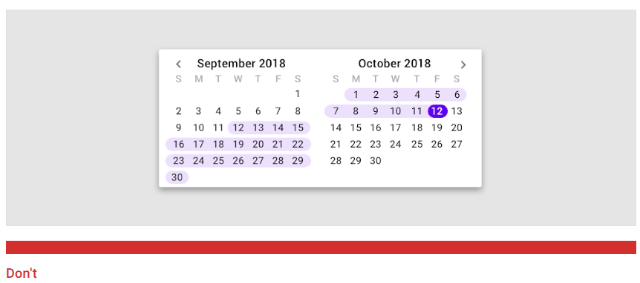
Density
Don’t
Notes:
Hustota textu, je první vlastnost, kterou bych Vám chtěl představit. Je důležité si uvědomit, že aplikace pro telefony, které vytváříme na pc se jednou budou opravdu používat na telefonech. Proto je vhodné nechávát akorátní velikosti mezi textem.
Na tomto příkladě jde nádherně vidět, že se na tento widget sice vejdou dva měsíce, pokud byste ale měli vybrat nějaký interval už by se to tak snadno nedělalo a s největší pravděpodobností byste se začali vztekat hned po prvních 10 sekundách používání, že se pořád překlikáváte. Proto komponenty, se kterými se nějakým způsobem interaguje by neměli být přehnaně zahuštěné. Jako je to na tomto příkladě.

Slide 7
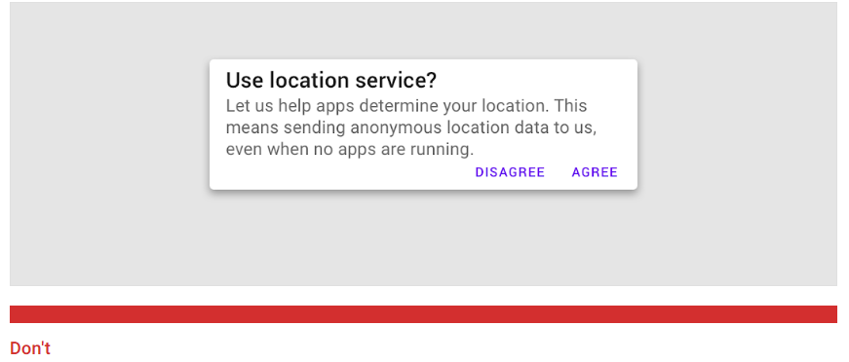
Density
Don’t
Notes:
Další příklad přehnaně zahuštěného textu.
Snackbary, dialogová okna, oznámení a další klíčové prvky, které mají za úkol informovat uživatele o důležitých změnách nebo akcích by měly být jasně viditelné a snadno čitelné, protože jejich úkolem je okamžitě upoutat uživatelovu pozornost.
Proto když zvýšíte hustotu prvků (například přidáním více textu, menšími mezerami mezi řádky, nebo zmenšením velikosti písma), mohou se tyto komponenty stát méně přitažlivé pro uživatele, nevýrazné nebo kompletně nečitelné.

Slide 8
Density
Do
Notes:
Proto si musíme nejdříve uvědomit účel těchto komponent. Například pokud si je uživatel schopen zobrazit více informací zlepší mu to zkušenost s aplikací?
Na prvním příkladě je zvýšení hustoty nákupního seznamu. Když se sníží hustota vejde se na obrazovku více informací a tím se uživateli zjednoduší používání aplikaci a sníží se mu doba času používání aplikace. (Tím se opět vracím k motivačnímu slidu)

Slide 9
Grid
Do
Don’t
Notes:
Zde jsou menší mezery a výrazně příjemnější balanc mezi hustotou komponent. Na tomto příkladě můžeme také vidět použití již zmíněné méně hustého rozložení spolu s naopak hustými komponentami. Ale to vůbec nevadí. Protože komponenty jsou i tak nádherně přehledné a napomohlo tomu zamyšlení nad usecasem. Například kdyby zde použit kalendář z předchozího příkladu tak bychom tím počátečně pěkné rozložení kompletně zničili

Slide 10
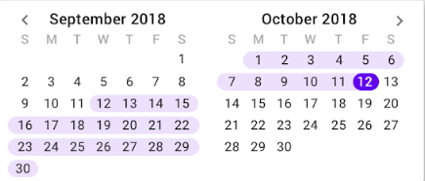
Grid
Do
Notes:
Zde jsou menší mezery a výrazně příjemnější balanc mezi hustotou komponent. Na tomto příkladě můžeme také vidět použití již zmíněné méně hustého rozložení spolu s naopak hustými komponentami. Ale to vůbec nevadí. Protože komponenty jsou i tak nádherně přehledné a napomohlo tomu zamyšlení nad usecasem. Například kdyby zde použit kalendář z předchozího příkladu tak bychom tím počátečně pěkné rozložení kompletně zničili

Slide 11
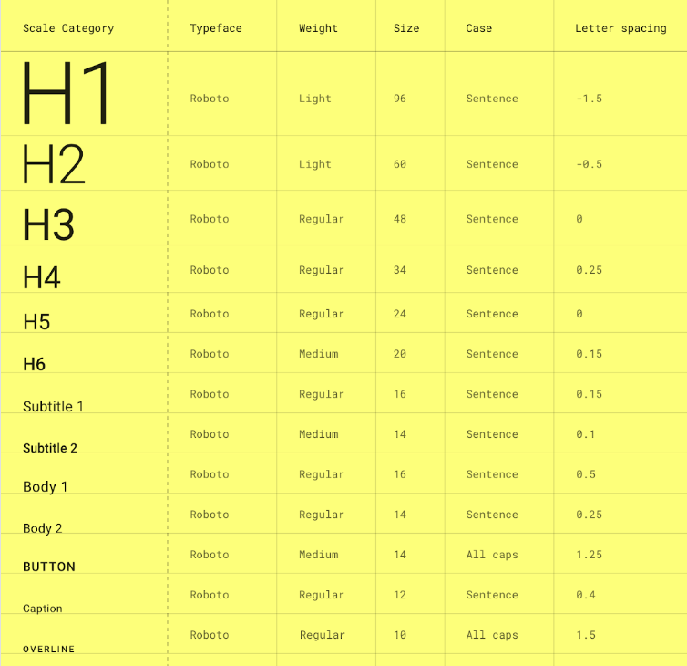
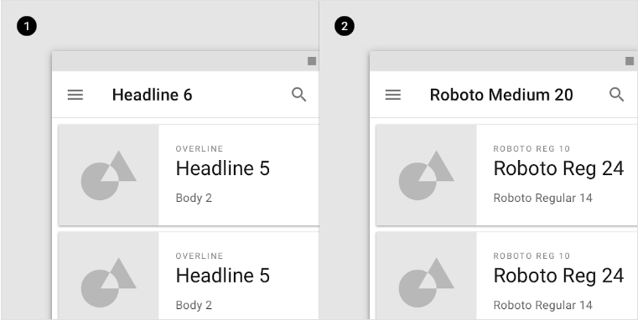
Example type scale
Notes:
Na tomto obrázku je příklad, jak správně používat některé vybrané velikosti písmen a na co se v textu zaměřit.
Tento příklad typografické škály používá písmo Roboto pro všechny nadpisy, podnadpisy, tělo textu a popisky, což vytváří jednotný typografický styl
Hierarchie textu je vyjádřena rozdíly v Weight(Light, Medium, Regular), Letter spacing (mezery mezi písmeny) a CASE.
Na tomto příkladě je vidět, že jednotlivé texty jsou pěkně čitelné. Zmíněné parametry textu se dají jednoduše získat, protože Material design definuje velikosti, styly, ...

Slide 12
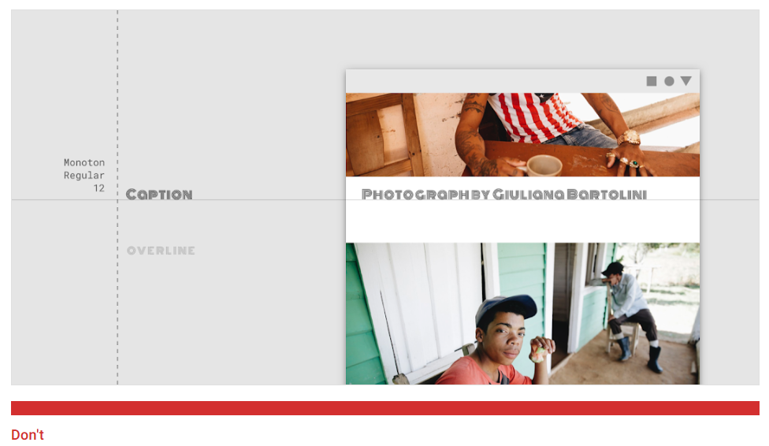
Caption and overline
Do
Don’t
Notes:
Místo toho použijte pro popisek písmo s patkami (serif).
Písma s patkami mají drobné zakončení (tzv. patky) na koncích tahů jednotlivých písmen, což pomáhá vést lisdké oči při čtení a zlepšuje čitelnost, zejména u malých velikostí textu, jako jsou popisky (captions).
Také tím vizuálně oddělíme jednotlivé části našich textů, když bezpatkové písmo vhodně kombinujeme s patkovým.

Slide 13
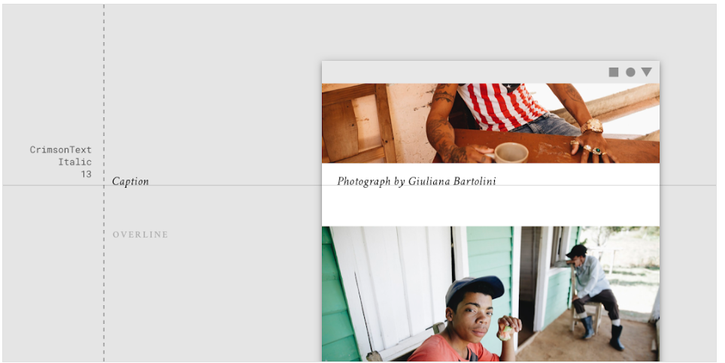
Caption and overline
Do
Notes:
Místo toho použijte pro popisek písmo s patkami (serif).
Písma s patkami mají drobné zakončení (tzv. patky) na koncích tahů jednotlivých písmen, což pomáhá vést lisdké oči při čtení a zlepšuje čitelnost, zejména u malých velikostí textu, jako jsou popisky (captions).
Také tím vizuálně oddělíme jednotlivé části našich textů, když bezpatkové písmo vhodně kombinujeme s patkovým.

Slide 14
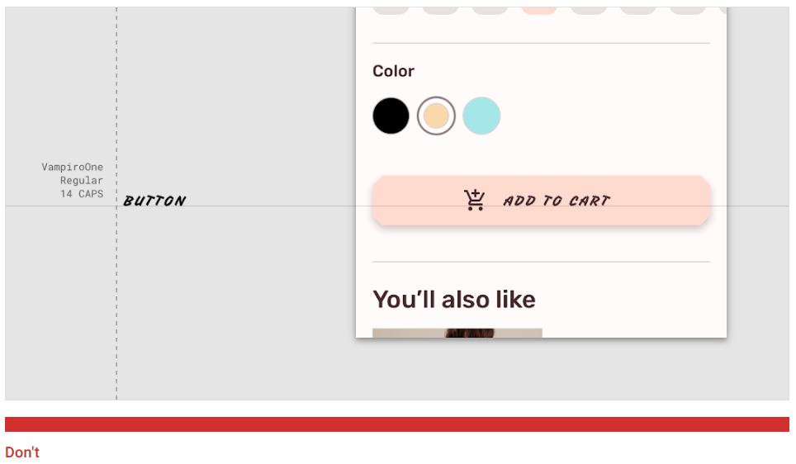
Buttons
Don’t
Notes:
Proto by tlačítka měla mít jednoduchý a snadnočitelný font.

Slide 15
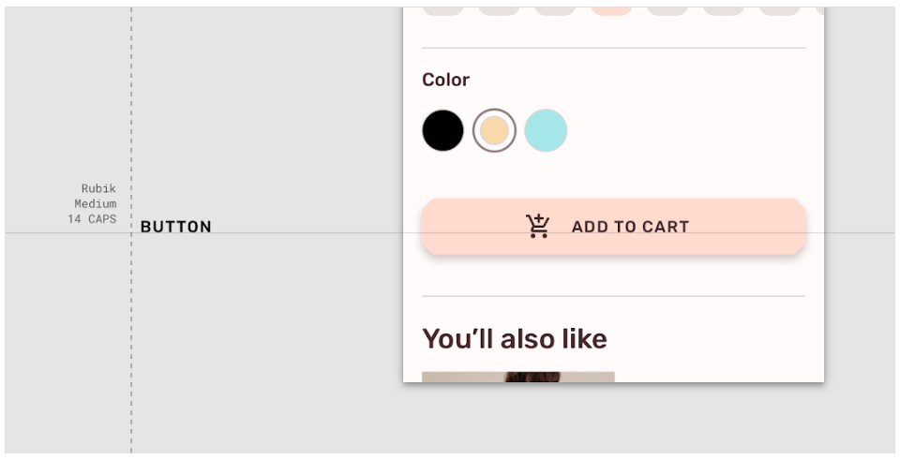
Buttons
Do
Notes:
Proto by tlačítka měla mít jednoduchý a snadnočitelný font.

Slide 16
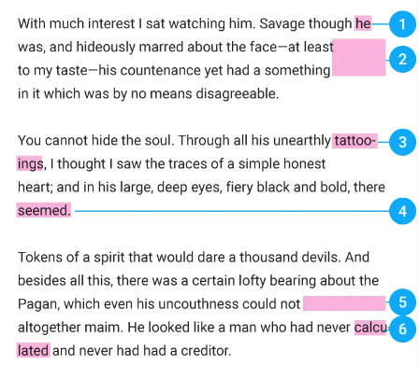
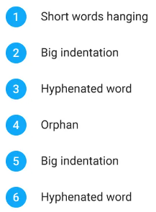
Line breaking
Don’t
Notes:
Nyní si ukážeme jak neformátovat delší texty, odstavce, ...
Vyvarujte se ponechávání velkých mezer a osamocených slov na řádku.
Snažte se nenechávat na konci řádku velmi krátká slova, jako jsou předložky.
Pečlivě zvolenými zalomeními řádků lze zcela předejít rozdělování slov pomocí spojovníků.

Slide 17
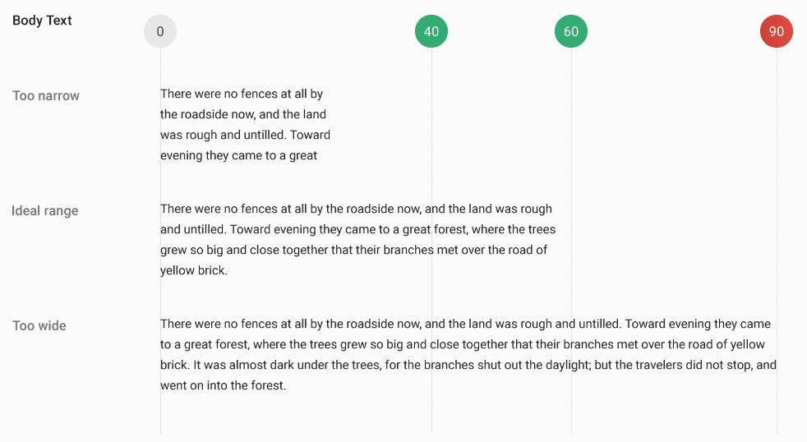
Line length
Notes:
Zde jsou některá doporučení od Baymard Institute (výzkumná organizace, která se specializuje na testování použitelnosti a optimalizaci uživatelského zážitku (UX) pro webové stránky a aplikace) ohledně čitelnosti a délky řádků v těle.
„Pro dobrý zážitek z čtení byste měli mít kolem 60 znaků na řádek. Správný počet znaků na každém řádku je klíčový pro čitelnost vašeho textu.“
„Příliš široké – pokud je řádek textu příliš dlouhý, bude mít uživatel problém se soustředit na text. Délka řádku ztěžuje určení, kde řádek začíná a končí. Navíc může být těžké pokračovat od správného řádku v dlouhých blocích textu.“
„Příliš úzké – pokud je řádek příliš krátký, oči musí příliš často vracet zpět, což narušuje rytmus čtení. Příliš krátké řádky také stresují čtenáře, což je vede k tomu, že začnou číst následující řádek dříve, než dokončí aktuální (a tím přeskočí potenciálně důležitá slova).“

Slide 18
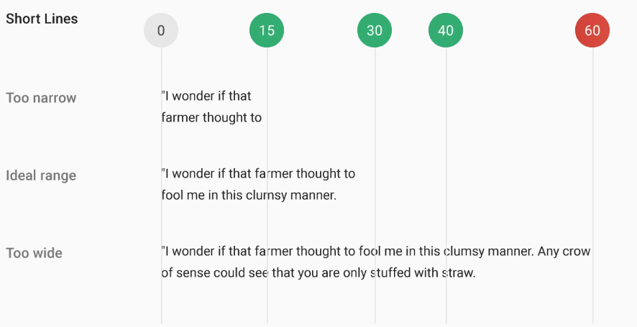
Caption and overline
Notes:
Ideální délky řádků pro anglický text obecně spadají do určitých rozsahů počtu znaků pro optimální čitelnost.
Ideální rozsah je 35–45 znaků na řádek
Kratší řádky se často používají pro nadpisy, podnadpisy a popisky. Udržení počtu znaků v tomto rozsahu zajistí, že text zůstane snadno čitelný.
Opět tento rozsah není žádný výmysl a vychází z dlouhodobých studií, a ideální délka řádku minimalizuje únavu očí.

Slide 19
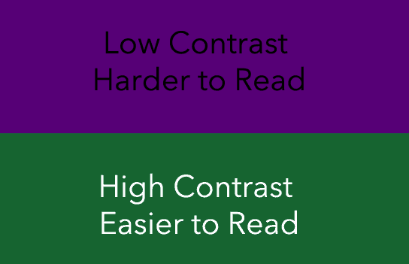
Contrast
Notes:
Textová barva, která je příliš podobná barvě pozadí, je obtížně čitelná.
Text s příliš velkým kontrastem může být také těžko čitelný. To platí zejména pro světlý text na tmavém pozadí.
Text by měl mít minimální kontrastní poměr je 7:1 (luminiscenční hodnoty).
Tyto kombinace barev také zohledňují kontrastní poměry pro uživatele, kteří vnímají barvy odlišně.
Ostatně si můžete sami říci, který z těchto dvou nadpisů je pro Vás přijemnější na čtení.

Slide 20
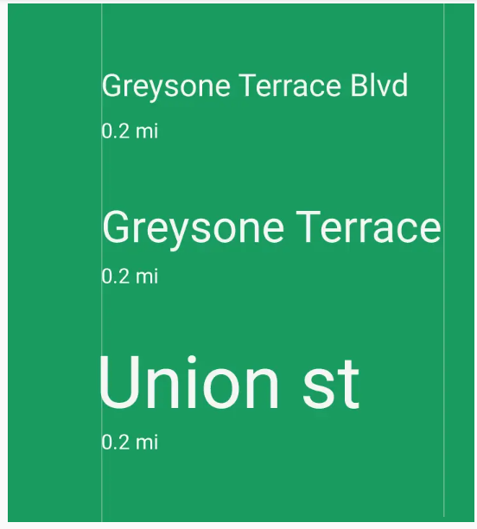
Contrast - Dynamic
Notes:
Je lepší používat dynamický typ místo spoléhání se pouze na menší velikosti písma nebo povolování ořezávání větších textů. Znamená to, že se velikost textu v aplikaci přizpůsobuje velikosti oken, ve kterých se nachází.
Správně aplikovaný velký text může učinit aplikace zajímavějšími, odlišit rozložení a pomoci uživatelům rychleji dekódovat obsah.
Dynamický typ umožňuje použití velkého textu, když je délka textu v rozložení neznámá. Dynamické velikosti jsou vybírány z typografické škály na základě dostupného prostoru a odhadů velikosti písmen.

Slide 21
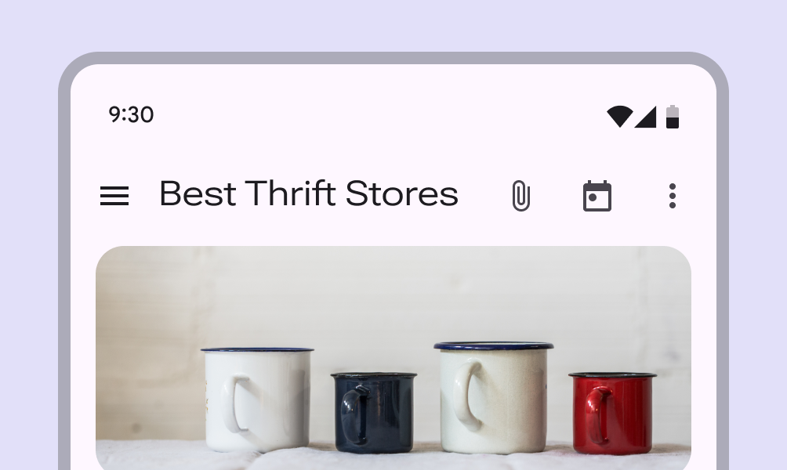
Width
Best Thift Stores
Don’t
Do
Notes:
Protože širší styly zabírají více místa, vyhněte se jejich používání v oblastech s omezeným prostorem, jako je například horní lišta aplikace (top app bar).
Tady v ukázce vidíte, jak nadpis téměř splývá se znakem vedle a to je opět matoucí.
Pro takové oblasti je lepší používat užší písmo nebo kompaktní fonty, které zajistí, že text nebude zabírat příliš mnoho místa a bude čitelný.
Přesně jako na tomto příkladě. A můžete povážit sami, co je čitelnější.

Slide 22
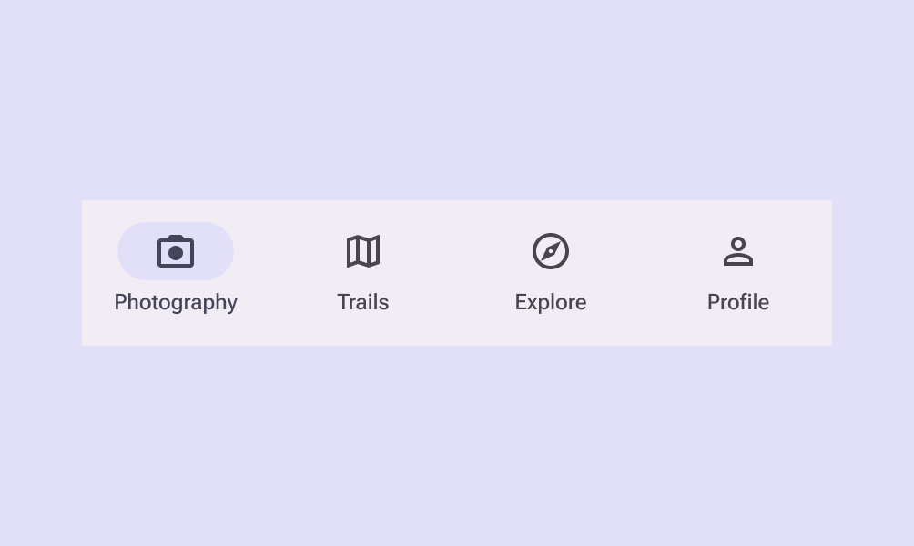



Width
Crab
Chess
Wou
Do
Don’t
Notes:
Také tenčí písmo umožňuje, aby se při menších velikostech vešlo více znaků, například v popiscích (label).
Použití tenčích písem v takových případech zajišťuje, že text zůstane čitelný i při omezeném prostoru, aniž by se text stal příliš stísněným nebo nečitelným.
To je obzvlášť užitečné v situacích, kdy je třeba umístit více informací na malou plochu, jako jsou tlačítka, popisky nebo menší obrazovky.
Ale musíme si dát pozor abychom tenký text také nezahustili, protože bychom opět tuto dobrou myšlenku otočili v nepřehledný zmatek.
V tomto případě to nejhorší není. Tlačítka mohou být důležitá pro fungování aplikace, hůř se na ně kliká, ... Dá se o tom diskutovat

Slide 23
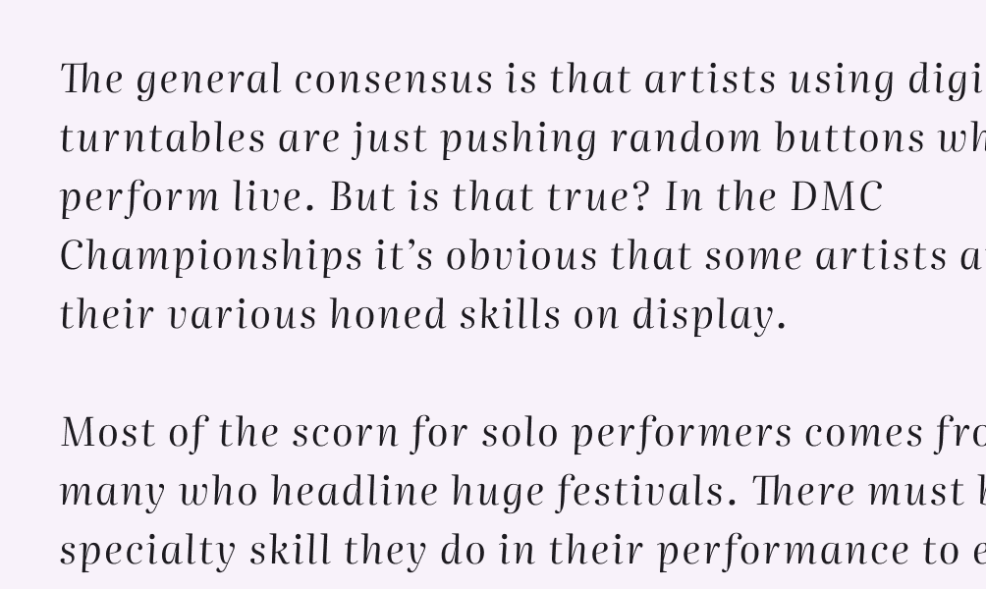
Optical size
Don’t
Notes:
Nepoužívejte velké optické velikosti písma při malých velikostech. Místo toho použijte menší optickou velikost, pokud je k dispozici.
Def. Optická velikost – existují styly písma, které jsou přímo navržené na to být nadpisy, tělo, ... (nepoužívat písmo, které bylo určeno na nadpis v body)

Slide 24
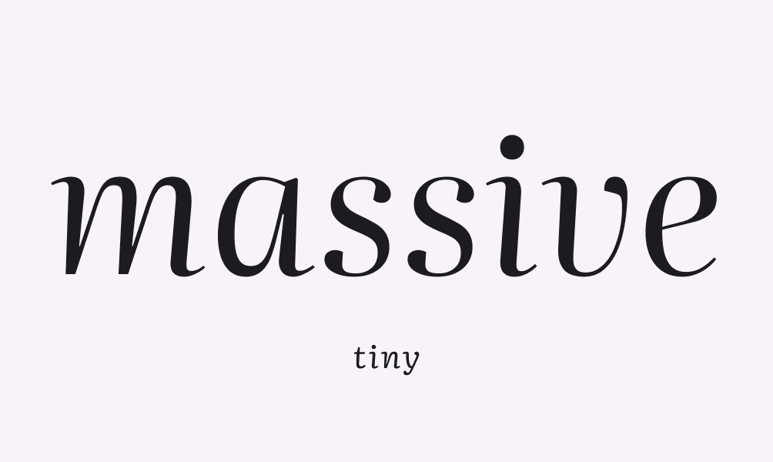
Optical size
Do
Notes:
Raději používejte optical size, která se shoduje s velikostí písma

Slide 25
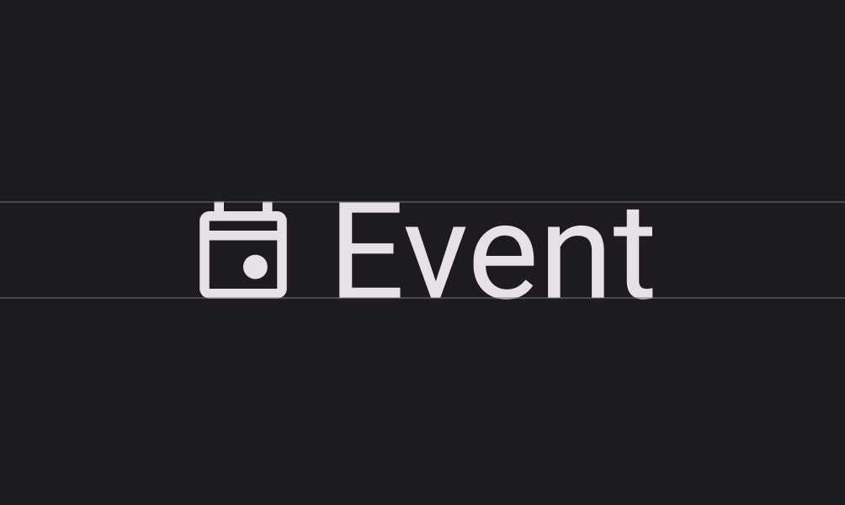
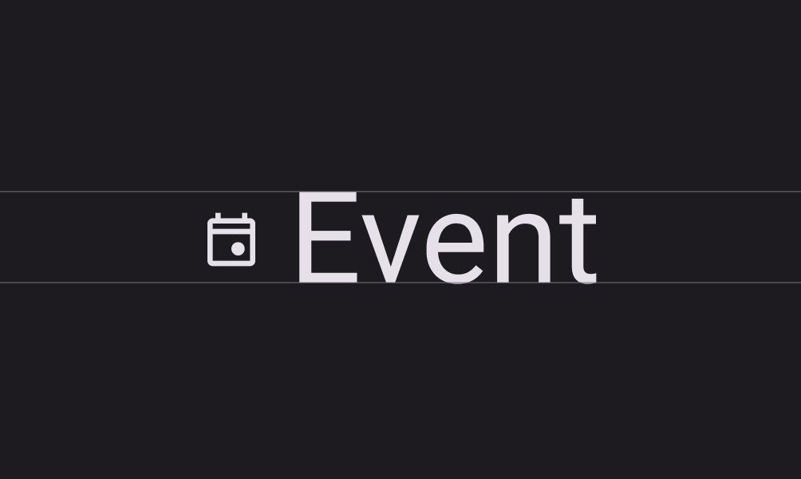
Size
Don’t
Notes:
Nedělejte symboly vedle textu větší/menší oproti text. Čtenář/uživatel si pak akorát bude říkát „PROČ?“. Používejte stejné velikosti aby to nebylo tak do očí bijící a text ladil se symbolem

Slide 26
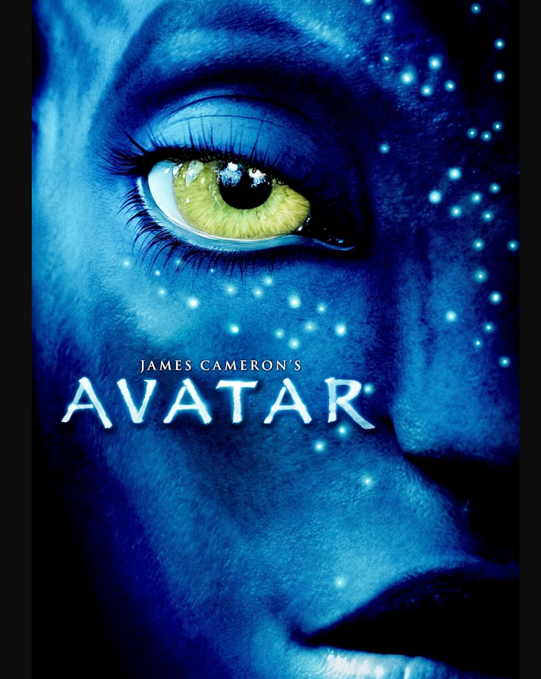
Bonus info
AVATAR
Notes:
Bonus: „AVATAR“ chyba.
Film, který měl v tu dobu historicky největší rozpočet. Tak ušetřil na promu a marketingu a titulek AVATAR z obalu je psán fontem z Microsoft word.
200 milionů dolarů rozpočet a ani nemají svůj vlastní font a byly žalování Microsoftem. LoL

